Slide 1
Stage en entreprise AFPA
Du 21 Janvier au 16 avril 2021
DUMAS Clément
CDA 20100

Slide 2

Présentation de l’entreprise
Agence de publicité
Clientèle diversifiée
Impressions sur textiles
Création de sites web

Slide 3
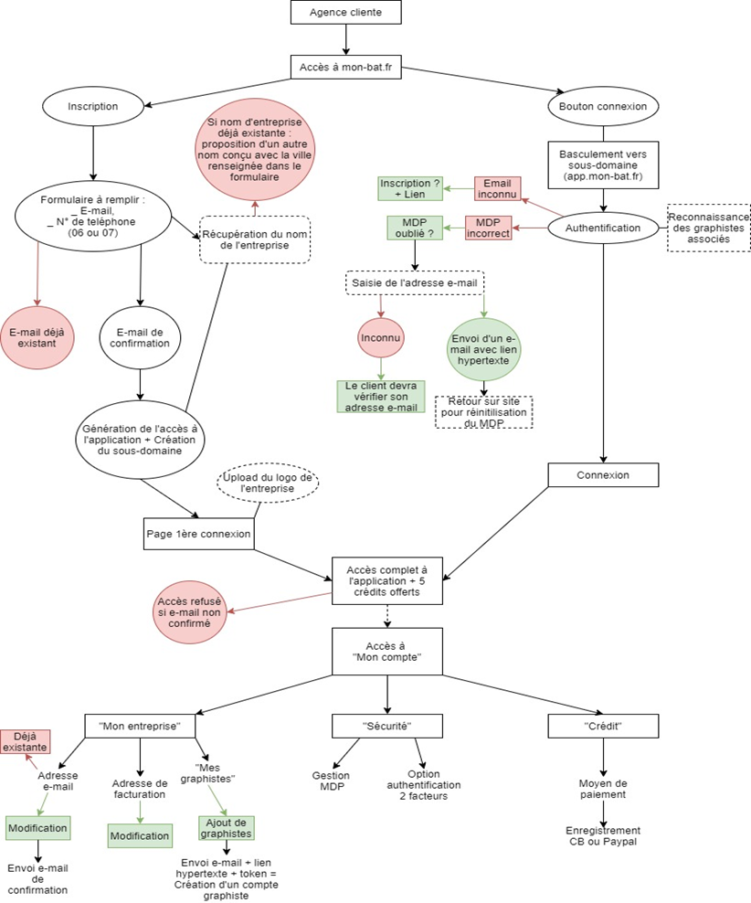
Présentation du projet
Conception d’une application web pour la communication de l’entreprise
Elaboration d’un schéma
Création de la base de données
Intégration à l’aide de maquettes déjà conçues

Slide 4






Outils
Environnement général

Slide 5





outils
Langages

Slide 6




OUTILS
Conception de projet
Divers

Slide 7

Initialisation du projet

Slide 8

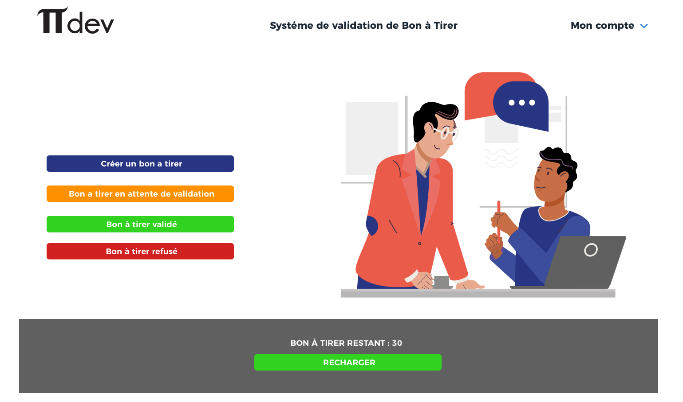
Initialisation du projet
Quelques exemples des maquettes préconçues

Slide 9
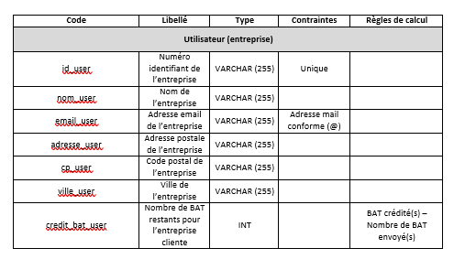
élaboration de la base de données
Le dictionnaire de données
Exemple de dictionnaire de données
pour la partie Utilisateur :

Slide 10
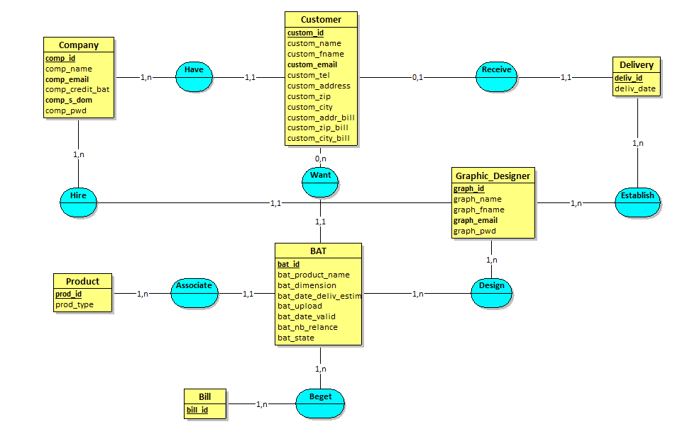
élaboration de la Base de données
Schéma Entité/Association

Slide 11
élaboration de la base de données
Script SQL

Slide 12
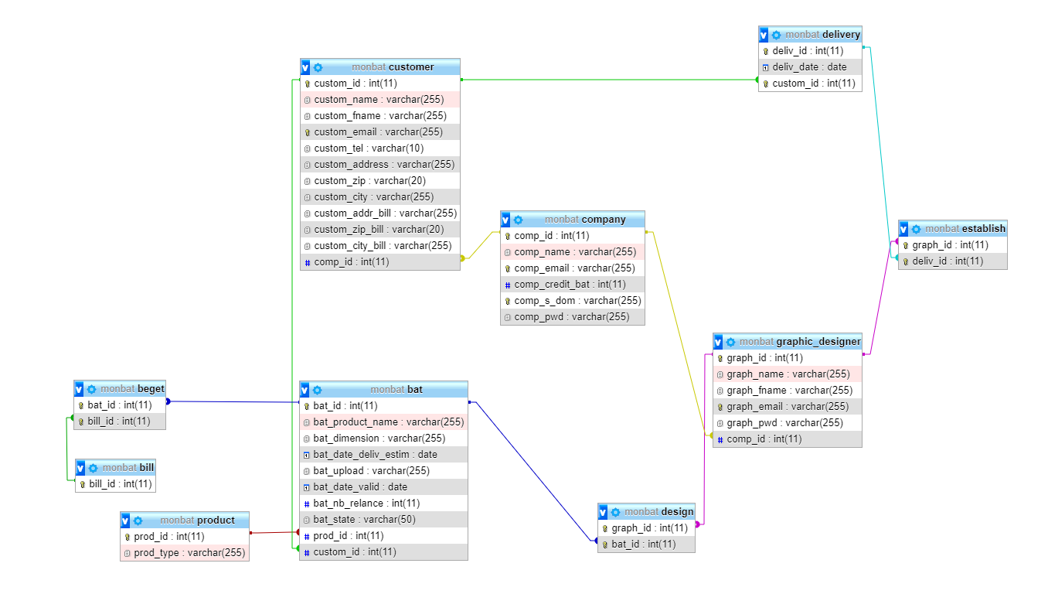
Élaboration de la base de données
Mode concepteur

Slide 13

Développement et programmation
Première étape : La page de connexion du graphiste

Slide 14
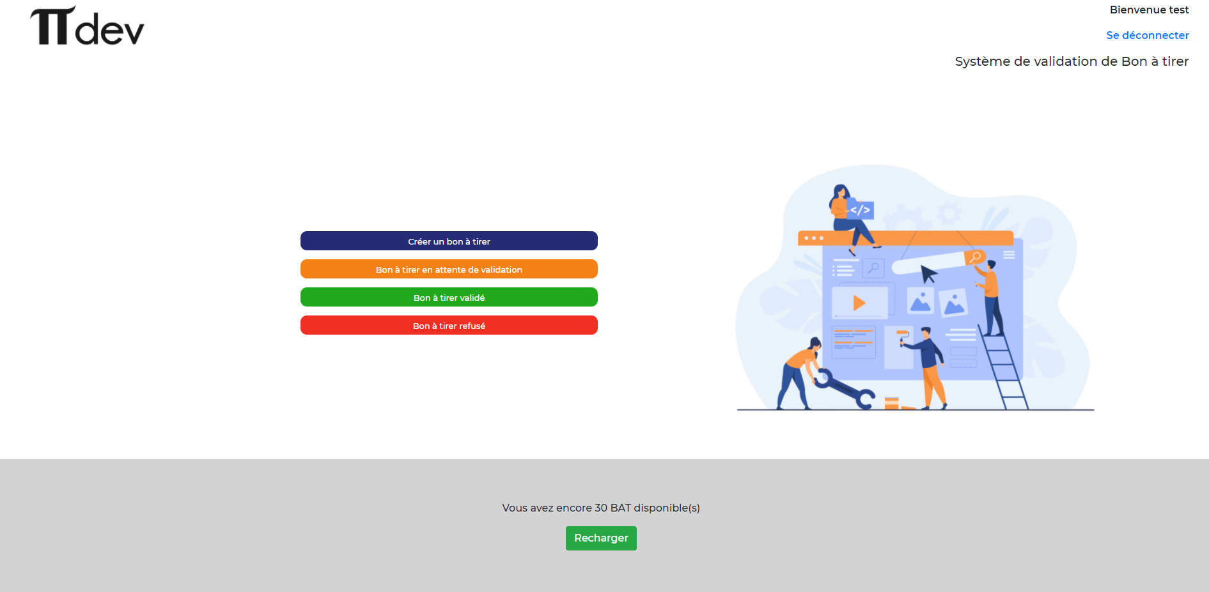
Développement et programmation
L’accueil du graphiste

Slide 15
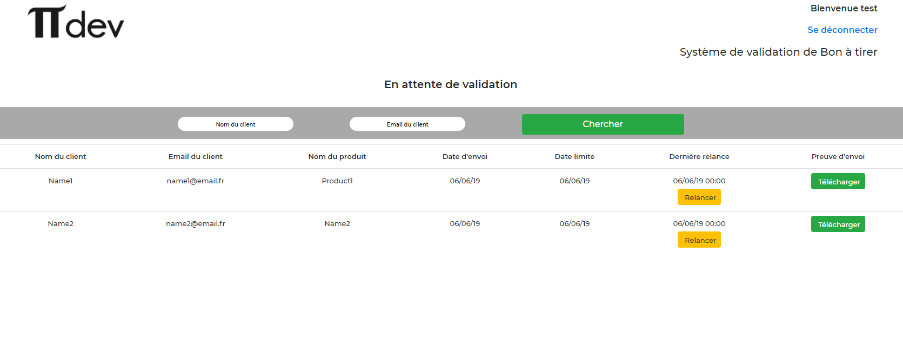
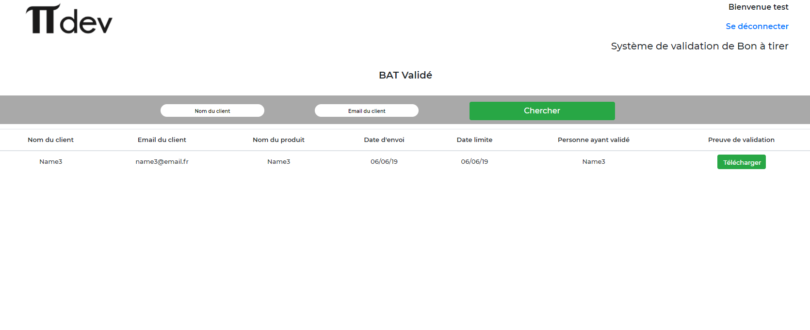
Développement et programmation
Les tableaux de bord du graphiste

Slide 16
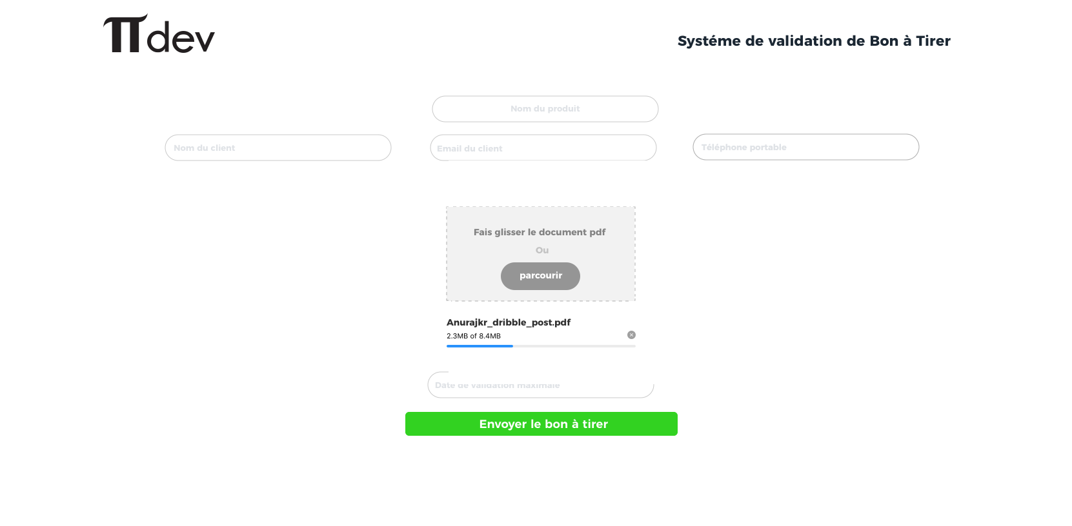
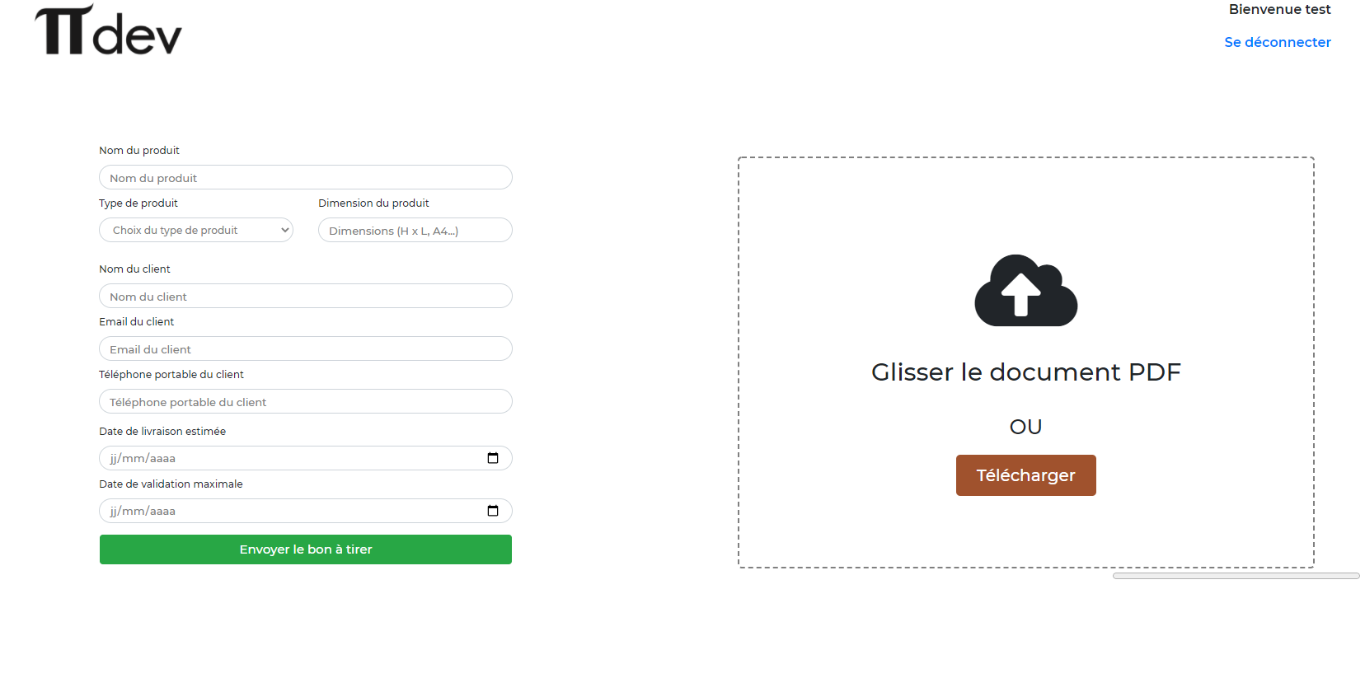
Développement et programmation
Le formulaire de création de bons à tirer
Première esquisse du formulaire
Résultat non abouti à retravailler

Slide 17
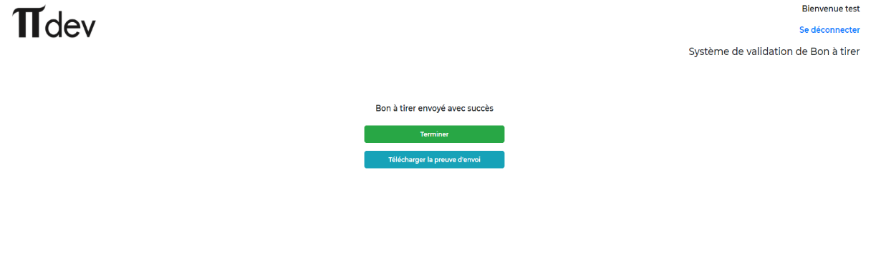

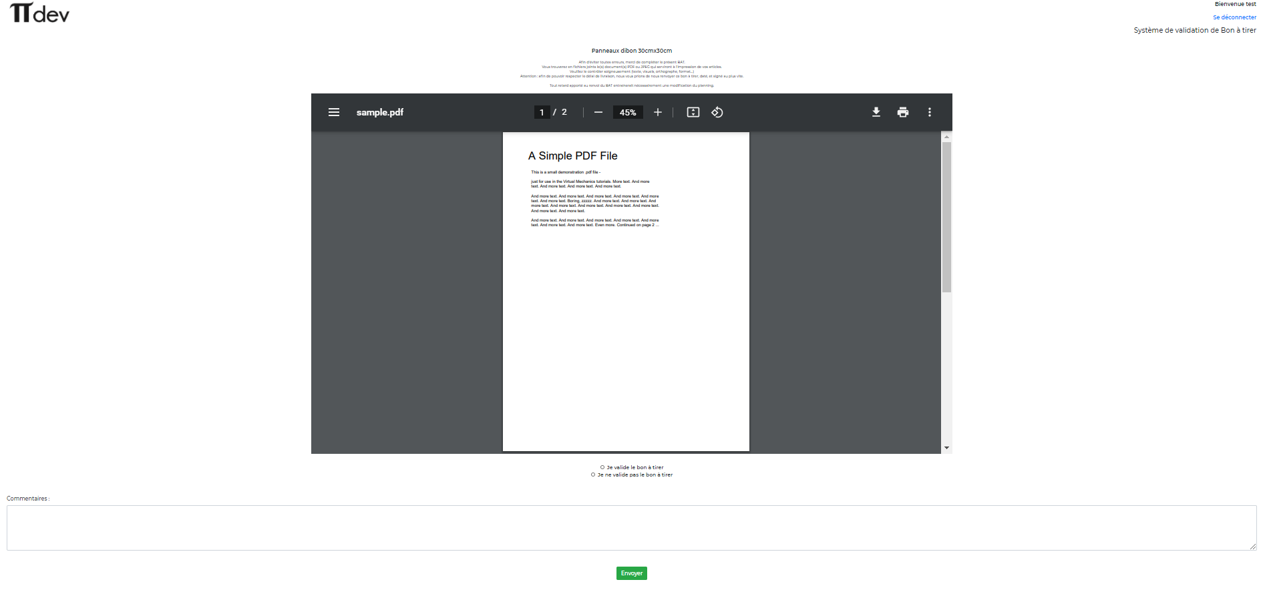
Développement et programmation
Diverses intégrations
Bon à tirer envoyé avec succès
Bon à tirer non validé
Formulaire de validation pour le client

Slide 18
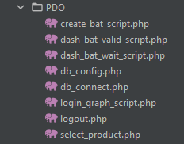
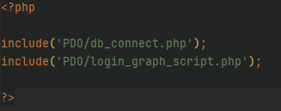
LA gestion des informations
Utilisation de l’extension PDO (PHP Data Object) :
Création du dossier dans l’environnement de travail
Instauration du système d’« include»

Slide 19
LA gestion des informations
L’instauration de la connexion à la base de données
Trois variables importantes :

Slide 20
LA gestion des informations
Un try/catch pour l’authentification à la base de données

Slide 21
LA gestion des informations
L’authentification du graphiste :
Comparaison entre les données saisies et celles présentes dans la base de données
Création d’un fichier contenant le script permettant cette comparaison :

Slide 22
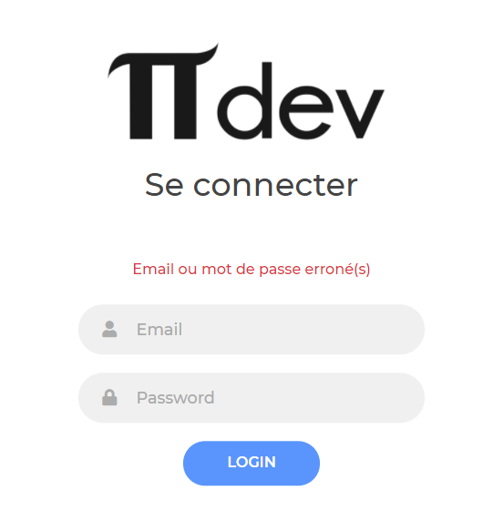
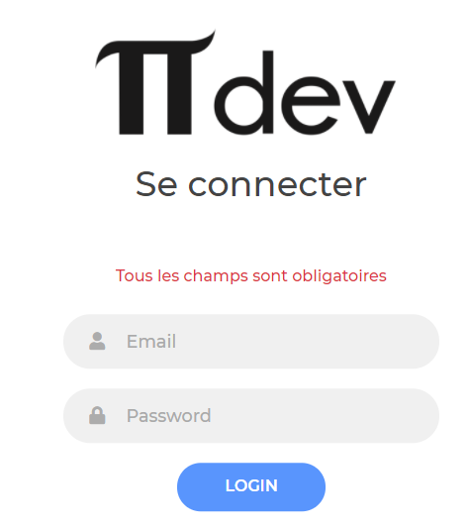
LA gestion des informations
Quelques points de sécurité supplémentaires :
Vérification des champs vides ou non
Soumission d’une requête préparée
Les messages d’erreurs déclenchés :
La fonction htmlspecialchars()

Slide 23
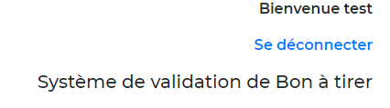
La gestion des informations
La déconnexion

Slide 24
La gestion des informations
Le formulaire de création de bon à tirer
La vérification des champs remplis :

Slide 25
La gestion des informations
Le formulaire de création de bon à tirer
L’insertion et la sécurisation des données envoyées côté « back-end » :
Stockage de la requête dans une variable :
Demande au système de préparer la requête sans l’exécuter :
Initialisation d’un tableau d’erreurs

Slide 26
La gestion des informations
Le formulaire de création de bon à tirer
L’insertion et la sécurisation des données envoyées côté « back-end » :
La fonction preg_match() :
Utilisation des Regex (Expressions Régulières)

Slide 27
La gestion des informations
Le formulaire de création de bon à tirer
L’insertion et la sécurisation des données envoyées côté « back-end » :
Les conséquences d’une erreur détectée:
Une attention particulière pour les numéros de téléphone

Slide 28
La gestion des informations
Le formulaire de création de bon à tirer
L’insertion et la sécurisation des données envoyées côté « front-end » :
Les Regex initiées pour la vérification en JQuery :
Les conditions (exemple du nom du produit) :

Slide 29
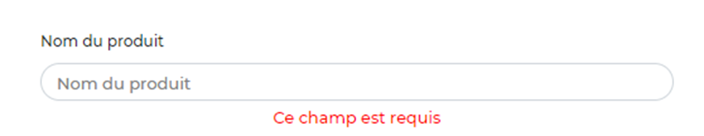

La gestion des informations
Le formulaire de création de bon à tirer
L’insertion et la sécurisation des données envoyées côté « front-end » :
L’affichage de l’erreur côté utilisateur :
Utilisation de la balise « small »
Conséquences :

Slide 30
La gestion des informations
Le formulaire de création de bon à tirer
L’enregistrement des clients:
Recherche de client(s) par rapport à leur nom

Slide 31
La gestion des informations
Le formulaire de création de bon à tirer
L’enregistrement des clients:
Compteur de résultat(s) trouvé(s)

Slide 32
La gestion des informations
Le formulaire de création de bon à tirer
L’enregistrement des clients:
Association de l’id du client avec le bon à tirer correspondant si le client n’existe pas dans la base de données

Slide 33
La gestion des informations
Le formulaire de création de bon à tirer
L’enregistrement des clients:
Association de l’id du client avec le bon à tirer correspondant si le client existe dans la base de données

Slide 34
La gestion des informations
Le formulaire de création de bon à tirer
L’envoi d’e-mails:
Quatre paramètres nécessaires : le destinataire ($to), le sujet ($subject), le message ($message) et les différentes options qui devront être visibles dans l’en-tête de l’email et répertoriées dans un tableau (array()) pour l’occasion($headers).

Slide 35
La gestion des informations
Le formulaire de création de bon à tirer
La sélection du produit:
Plusieurs outils élaborés :
Création d’une table dans la base de données nommée « Product »
Création d’un nouveau fichier contenant le script permettant d’interroger la base de données
Instauration d’une boucle « foreach »

Slide 36
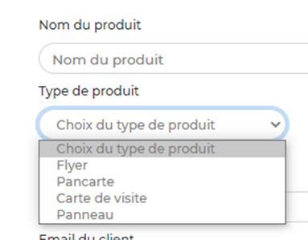
La gestion des informations
Le formulaire de création de bon à tirer
La sélection du produit:
Résultat:

Slide 37
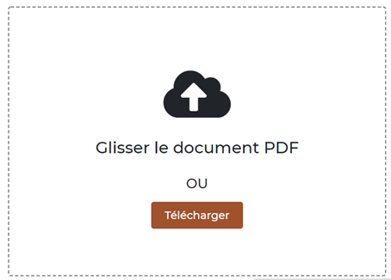
La gestion des informations
Le formulaire de création de bon à tirer
Le Drag and Drop :
Intégration et résultat :

Slide 38
La gestion des informations
Le formulaire de création de bon à tirer
Le Drag and Drop :
La sélection de tous les éléments requis

Slide 39
La gestion des informations
Le formulaire de création de bon à tirer
Le Drag and Drop :
Les conséquences des actions de l’utilisateur sur le Drag and Drop

Slide 40
La gestion des informations
Le formulaire de création de bon à tirer
Le Drag and Drop :
Fonction showFile() créée pour afficher le document directement dans la zone

Slide 41
La gestion des informations
Le formulaire de création de bon à tirer
Le Drag and Drop :
Fichier permettant le cheminement des uploads vers le dossier spécifié

